Slide 1

مَركَزُ التَّربِيَّةِ الدّينِيَّة
رُهبانِيَّةُ القَلبَينِ الأَقدَسَين
يُقَدِّمُ كِتابَ الثامن أَساسِيّ

Slide 2
كِتابُ الثّامِنِ أَسَاسِيّ
حَياةٌ جَديدَةٌ في المَسيح
الأَسرار

Slide 3
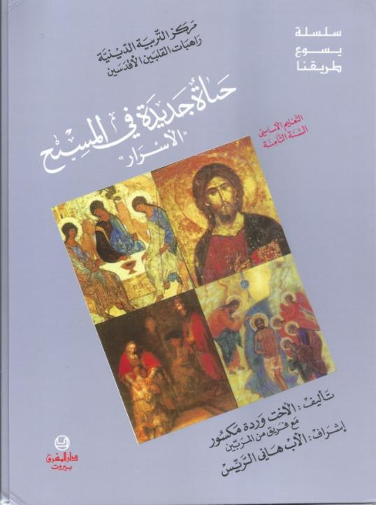

Slide 4
اللِّقاءُ الثّالث
شو صار؟
«أَنتَ إِبْنيَ الحَبيب»

Slide 5


Slide 6
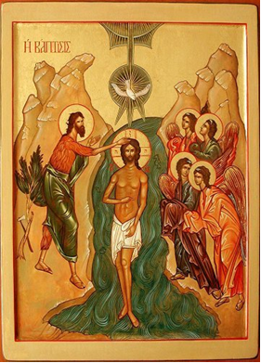

منرنّم
أرسِلْ رُوحَكَ أيّها المَسيح، فَيَتَجَدَّدَ وجَهُ الأرض
1- إنّ الرُّوحَ يُصلِّي فيكُم بأنّات لا تُوصَف
2- روحُ الرّبِّ يُرفْرِفُ على المِياه

Slide 7
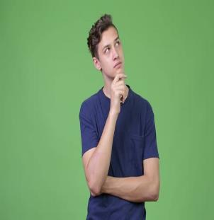
نفهم إِنّو المَيْ قادْرَة تسَبِّب المَوت، مِتل ما هِيِّي قادرَة تحيِي وتخَلِّص وتْطَهِّر!
نتنبّه إنو مَعمودِيَّةِ يَسوع
هيّي صورة لمعمودِيِّتْنا
شو هَدَفْنا اليوم؟

Slide 8

أَصدِقائي... لشو منِستَعْمِل المَي؟ شو مفاعيلها؟

Slide 9

هل المَي هيي مُنَجِيَّة أَم مُهلِكة؟
أَم التّنين سَوا؟

Slide 10

مِين بْيَعرِف مَشاهِد بِالكتِاب المُقدّس كان فِيها هَيْدِي المفَاعِيل لَلمَي؟ منقول يلّي منعرْفو!

Slide 11
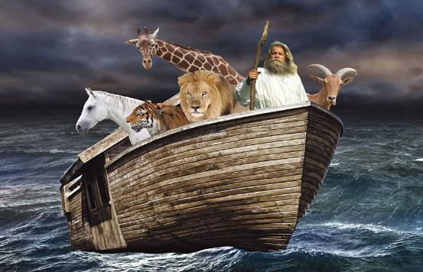
كانت المَيّ مُهلِكة ومُنجِّية
بِ طُوفان نوح:
لانو الأَشرار
ماتوا
ونوح وعَيلتو
نجيوا

Slide 12
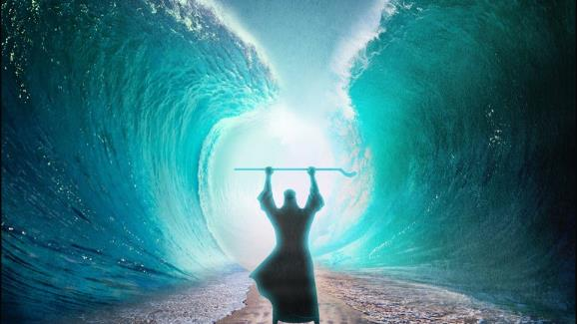
بِ عُبور البحر
كانت المَيّ مُهلِكة ومُنجِّية
العَبرانِيّون
نجيوا وَهلَك أَعداؤن.
بالمَيّ

Slide 13
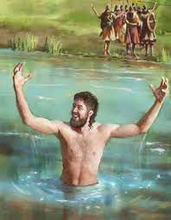
بِ مشهد نعمان الأبرص
كانت المَيّ شافية و مُنجِّيّة
لأنّو نعمان شفي
بَعد اغتِسالو بِماء نَهر الأُردُن.

Slide 14
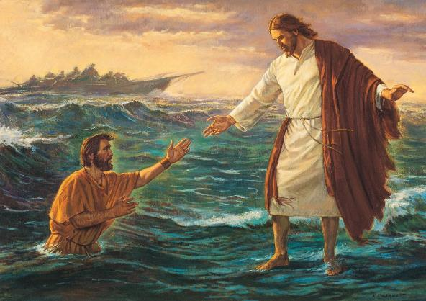
لمّا مشي يسوع عالمي
المي كادِتْ تُهلِك التَّلاميذ
بس
يسوع نجَّاهُن.

Slide 15

وبالتّالي، المي الها دَور فعَّال!
هيّي أوقات مُخيفة، وأوقات مُحييّه ...ولكن هيّي دايمًا مُطَهِّرِة للأشياء او للأشخاص من كلّ شي بِيْلَطِّخ الإنسان بِحَياتُو اليَوميِّة!
ومياه المعموديّة،
شو بتعمل ؟

Slide 16

خلينا نشوف سَوا فيلم مَعمودِيِّة يَسوع!

Slide 17
فيلم عماد يسوع

Slide 18

وهَلَّق بعد هالفيلم رَح إِطلُب مِنكُن تجاوِبْوني ع هَالأَسئِلة

Slide 19
شو كانِتْ شُروط مَعمودِيَّةِ يوحَنّا؟

Slide 20
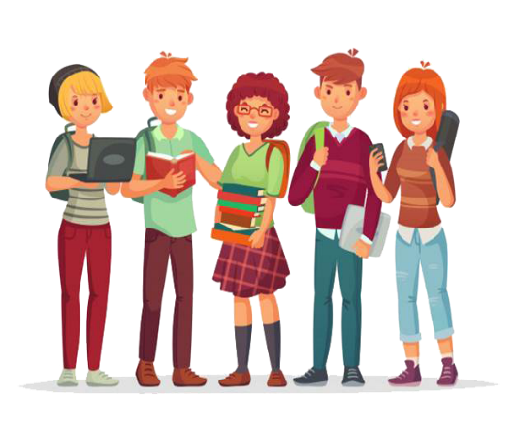
النُّزول بِالمَي، والاعتِراف بِالخَطايا وإنّو يُثمِر المُتعمِّدون ثَمَر بيدِلّ عَلى تَوبِتُن

Slide 21
لَيش مانَع يوحَنّا إِنّو هُوِّي يْعَمِّد يَسوع؟

Slide 22
لأَنّو عِرِف يَسوع وعرف إِنّو أَقوَى مِنّو، وإِنّو مَنّو بَين الخَطَأَة، وقُدُّوس اللّه، وَبِالتّالي ما بيَحقّ لَيوحَنّا إِنّو «يَخلَع لَهُ نَعلَيه».

Slide 23
هَل كان يَسوع بيِحتاج لَلمَعمودِيَّة؟ لَيش إِجا؟

Slide 24
لاء يَسوع مَنّو بِحاجة لَلمَعمودِيّة لأَنّو مِش خاطِئ! إجا كِرمال «أَن يَتِمَّ كُلُّ بِرّ، أَي «أَن يُتَمِّمَ الأَمانَة»

Slide 25
شو كان دَور الآب وَالرّوح القُدُسِ بِهالمَعمودِيّة؟

Slide 26

- دَور الآب إِعلان إِنّو يَسوع هُوِّي إِبنو الحَبيب يَلّي عَنّو رِضِي.
- دَور الرّوح القُدُس هُوِّي الهُبوط، كَأَنّو حَمامَة على رَأس يَسوع تَ يبَلِّش رِسالتو

Slide 27

مَعمودِيِّة يَسوع هِيّي أوّل عِمل بِقَدِّم فيه ذِاتُو حتّى يُوصل لَمَوت الصّلِيب وقيامْتُو، مِنشان هَيك مِنقُول هيّي صورَة لَمعمُودِيِّتْنا

Slide 28
وباعتِماد يسوع منِشعُر إِنّو المَسيح مَعنا بِ كِلّ الأَخطارِ يَلّي بِتواجهنا بِ حَياتنا، وإِنّو بِالمَعمودِيّة، منموت مع المسيح ومنولَد مَع قِيامتو ل حَياة جْديدِة

Slide 29
وهلّق بِالإِستِناد لَلمَراجِع الكِتابِيّة المَوجودة فَوق الصُّوَر، منقول الأَفعال يَلّي بِتخَلّي مَعمودِيَّتنا تِشبَه مَعمودِيَّة يَسوع

Slide 30
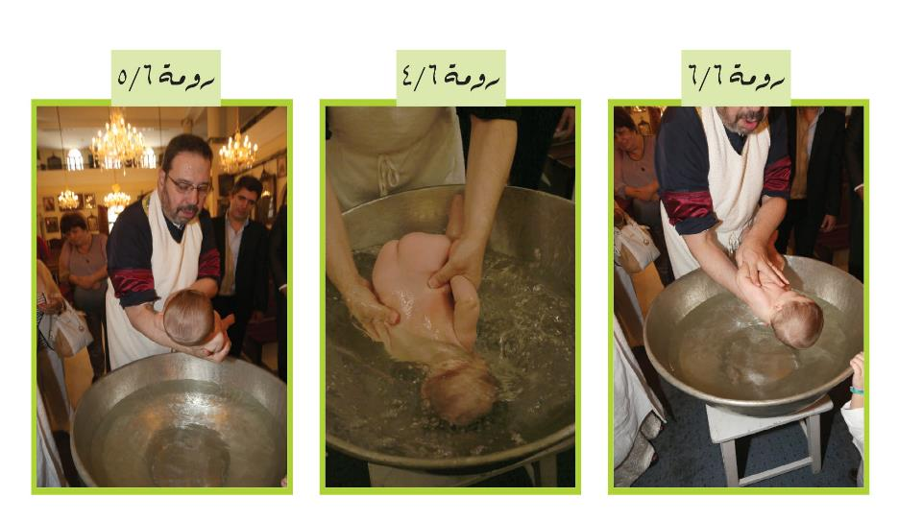

Slide 31
سَنَكونُ عَلى
مِثالِهِ
في القِيامَة:
نَقوم
دُفِّنا مَعَهُ في
مَوتِهِ
بِالمَعمودِيَّة:
نُدفن
إِنسانُنا القَديم صُلِبَ مَعَهُ لِيَزولَ هَذا البَشَر الخاطِئ: نَموت

Slide 32
بدنا نفتح العَهد الجديد عَ مَرجَع يوحَنّا 19/ 28-35 ونكمل هَالجَدوَل مِن خِلال المُقارَنة بَينَ مَعمودِيَّة يَسوع بِالأُردُن ومَعمودِيتو عَالصَّليب

Slide 33
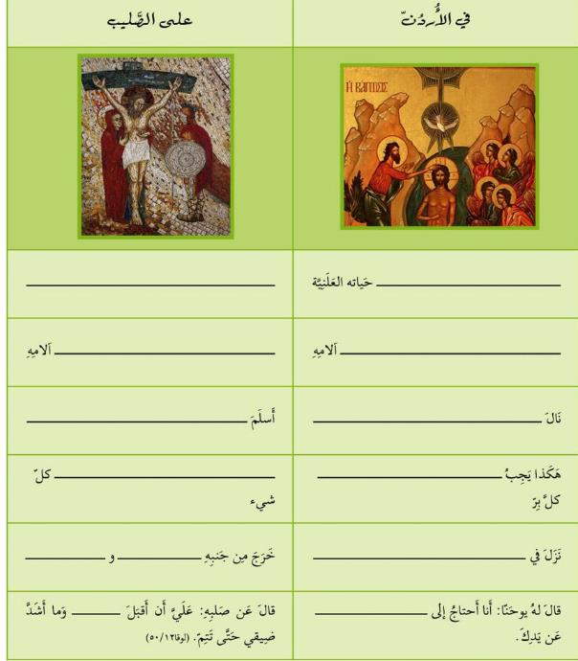

Slide 34
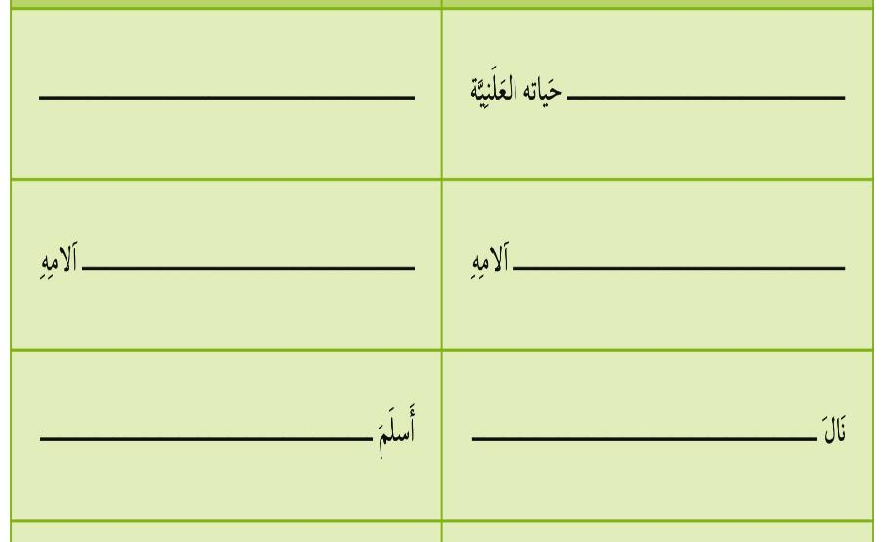
عَلى الصَّليب
في الأُردُن
نِهايَة حَياته العَلَنِيّة
بِدايَة
نِهايَة
بِدايَة
الرّوح
الرّوح القُدُس

Slide 35
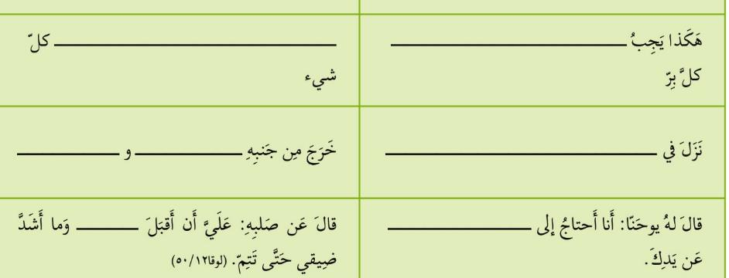
عَلى الصَّليب
في الأُردُن
تَمَّ
أَن يَتِمّ
دَم وَماء
الماء
الإِعتِمادِ
مَعمودِيّة

Slide 36

شو هِيِّي العُصارَة
يلَّي فينا ناخِدْها مِن هَاللّقاء؟

Slide 37
لمّا يَسوع ظَهَر تَيِتْعَمّدْ عَن يَدْ يوحنّا، رفَض يوحنّا وقَلّو:
"أنا بحتاج لَ إتعمّد عن ايدك"
وبس طِلع يسوع مِن المَي، انفَتَحِت السّمَا ونِزِل رُوح الله بِشَكل حَمامِة وصارْ صَوت من السّما يقول: هيدا ابني الحَبِيب
اللّي عنّو رْضِيت!
بِها المَشهَد منَعرِف إنّو بِمعمُودِيِّتْنا بيحدُث نَفس الشي، ومنْصِير
أبنِاء الله المحبوبيِن

Slide 38
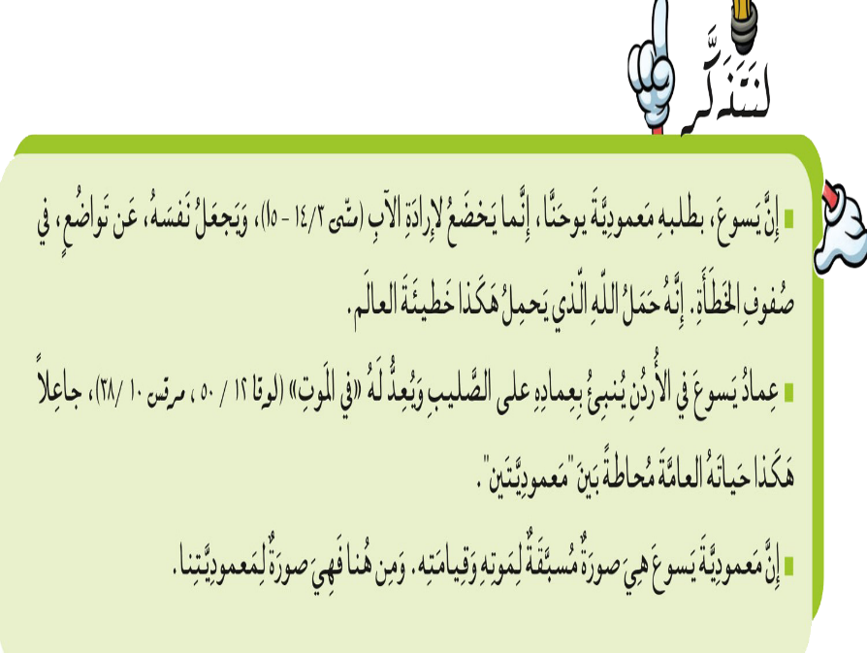

Slide 39
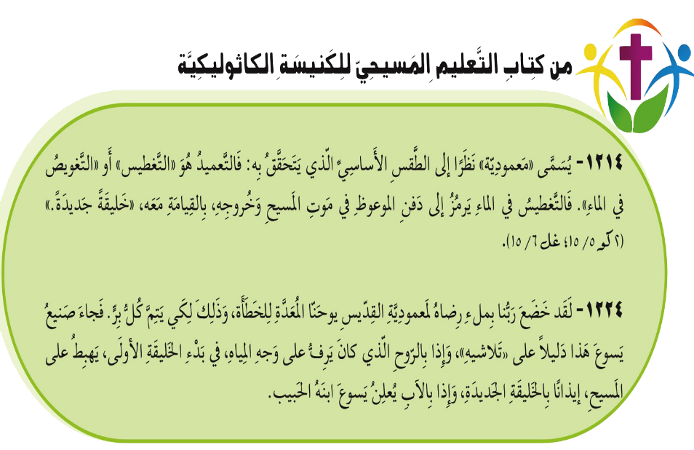
قِراءات

Slide 40

وبالختام فيكُن تْنَفْذوا وَقفِة هالصّلاة وتحضروا:
وعاء فيه مي
شمعة لإضاءتها

Slide 41
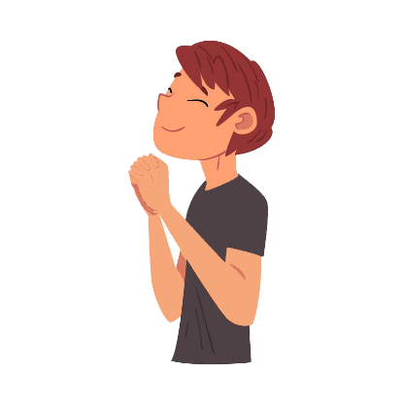

1- صلاة البداية
يا رَب سِاعِدْنا حتّى نْعِيش كَأبنِاء مَحبُوبِين لَ بَيْنَا السَّمِاوِي، ومَا نِبْتِعدْ عَنّك ونْحَافِظ عَ هالبُنُوِّة طِيلة أيّامنا! ومنُطْلُب مِنَّك بَركِة هَيدِي المِي! إلك المَجد إلى الابد

Slide 42
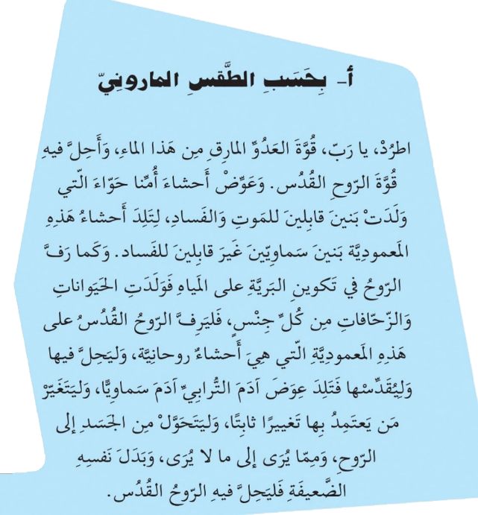
2-مِنْصَلّي عَ المَي مَع هَيدِي الصّلاة أو مع الصّلاة التّاليِة

Slide 43
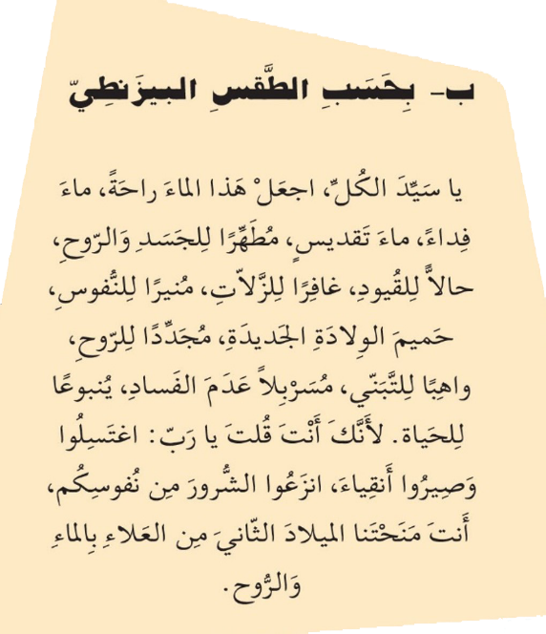
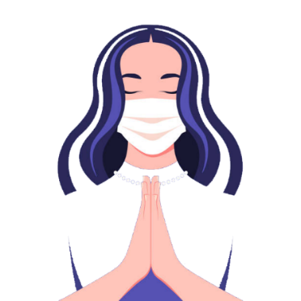

Slide 44
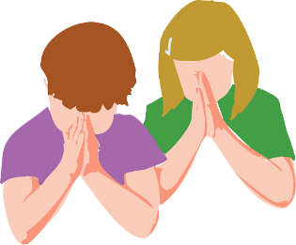
3- صلاة الختام
ياالله إنت تْقَرَّبِت مِنّا عَ مدَى تَارِيخ الخَلاص بِوَاسِطِة عِدِّة أشخاص حَتّى أرسَلِت ابنَك يَسوع المَسِيح وحَلّ بيْناتْنَا.
وعطَيْتنَا الأسرار كَوَسيلِة تَنِتْقَرَّب من إبنك.
منطلُب مِنَّك تنَوِّر قلوبْنا حَتّى نِتعهّدْ قدّامَك ونقوم بِالخُطُوات يلّي بِتْقَرّبنا منّو إلك المَجد لَلأبد. آمين

Slide 45
4-منرنّم
أرسِلْ رُوحَكَ أيّها المَسيح، فَيَتَجَدَّدَ وجَهُ الأرض
1- إنّ الرُّوحَ يُصلِّي فيكُم بأنّات لا تُوصَف
2- روحُ الرّبِّ يُرفْرِفُ على المِياه

